Slide 1
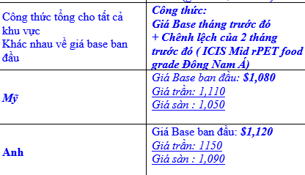
CẬP NHẬT TÌNH TRẠNG CÁC HỢP ĐỒNG 2026
STT | Khách Hàng | Sản lượng 2025 | Sản lượng 2026 dự kiến | Tăng giảm sản lượng | Tình trạng hợp đồng | Sản phẩm | Giá đang chào ExW ( tóm gọm)
1 | Niagara | 14,000 ( có 2.000 tấn Spot) | 12,000 | Không đổi | Đã chốt giá Đang review hợp đồng | rPET WSS01G ( IV 0,78) | Giá theo ICIS Hạt nhựa rPET Đông Nam Á.
2 | Coca-Cola (*) | 700 | 650 | Giảm | Đang tiến hành contract (Coke đang review) | rPET iSS01084G ( IV 0,84) | Giá cố định 1 năm Giá chưa trừ EPR: 1250$/mt Giá sau khi đã trừ EPR: $1175/mt
3 | Nestle / LaVie | 2600 (1500 tấn mua trước năm 2024) | 374 | Giảm | Đã chốt giá Đang review hợp đồng | rPET WSS01 rPET WSS01G-L ( IV 0,78) | Giá cố định 1 năm 1290$/mt
4 | Suntory PepsiCo VN (*) | 5000 | 5000-7000 | Tăng | Đã chốt giá Đang review hợp đồng | rPET iSS01084G ( IV 0,84) | Giá cố định 1 năm Giá chưa trừ EPR: $1,140/mt Giá sau khi trừ EPR: $1,070/ mt
5 | Unilever (*) | 3500 | 4000 | Tăng | Đang tham gia đấu thầu, dự kiến tháng 3 chốt | rPET WSS01G ( IV 0,78) | Giá cố định 1 năm Giá chưa trừ EPR: 1250$/mt Giá sau khi đã trừ EPR: $1175/mt
 |  | 1800 | 3500 | Tăng |  | rHDPE MBF01/ PCF01 | Giá cố định 1 năm Giá chưa trừ EPR: $1330/mt Giá sau trừ EPR: $1265/mt
TOTAL : 25,674 (tấn)
*Nếu đạt sản lượng DTR hoàn trả 100% phí EPR
Notes:
Bổ sung đường giới hạn đỏ về % không đạt/ đạt

